Slide 1
Veille sanitaire
Formation outil web
Lilly Urizar
15 Novembre 2012
Notes:
Outils pour aider à mieux gérer l’information et les données de chaque zone.
CLÉ1 et CLÉ 2

Slide 2
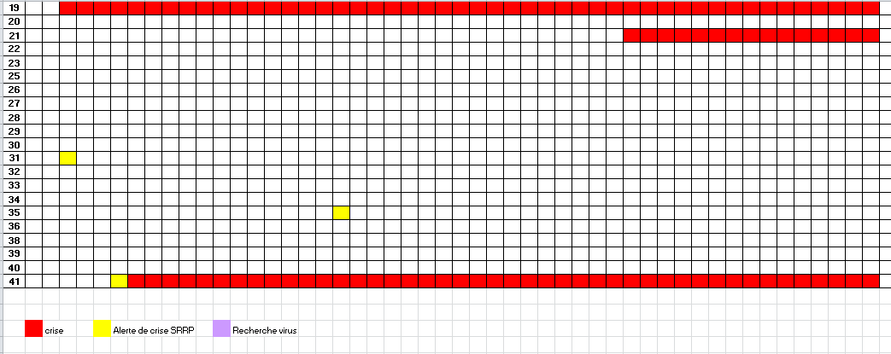
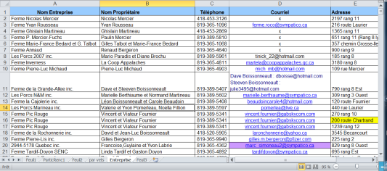
BASE DE DONNÉES
Existait en format Excel

Slide 3
Objectifs
Faciliter la gestion de données de chaque zone du projet CLÉ-SRRP
Obtenir des rapports facilitant l’analyse des données de chaque région.

Slide 4
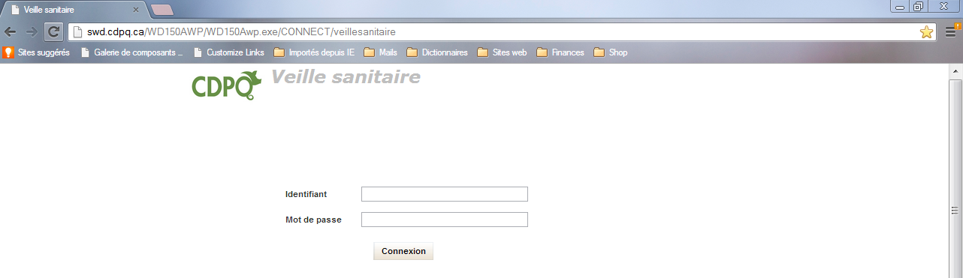
BASE DE DONNÉES
Accès en ligne
http://swd.cdpq.ca/WD150AWP/WD150Awp.exe/CONNECT/veillesanitaire

Slide 5

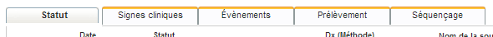
Structure du site web
Onglets principaux
Site
Évènement : rapports
Rapport visuel
Gestionnaire : personnes
Administration

Slide 6
Utilisation
Administration
Coordonnatrices : peuvent ajouter, modifier et supprimer les données.
Lecture des données
Vétérinaires : accès aux trois rapports principaux de tous les sites de la zone.
  Le 4ième rapport est disponible pour les sites auxquels ils sont reliés.
Producteurs : accès aux quatre rapports de leur(s) site(s).

Slide 7
Rapport visuel
Vidéo minute 5:02

Slide 8
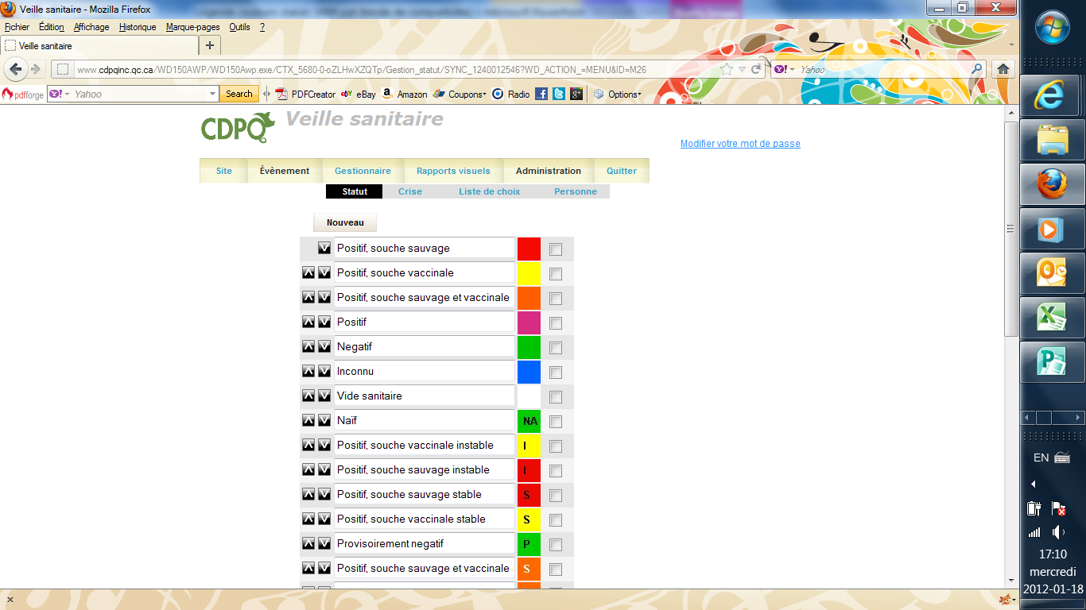
Statuts en regard du SRRP

Slide 9

Signes cliniques et crises
Légende

Slide 10
TUTORIEL
Lien privé du vidéo sur www.youtube.com
http://www.youtube.com/watch?v=n0VZWxNQ_O0

Slide 11
REMERCIEMENTS

Slide 12
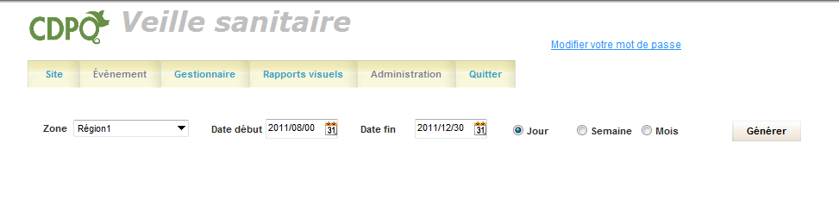
RAPPORTS VISUELS
Zone
Date de début et fin : affichage
Jour / semaine / mois : Affichage en haut du tableau

Slide 13
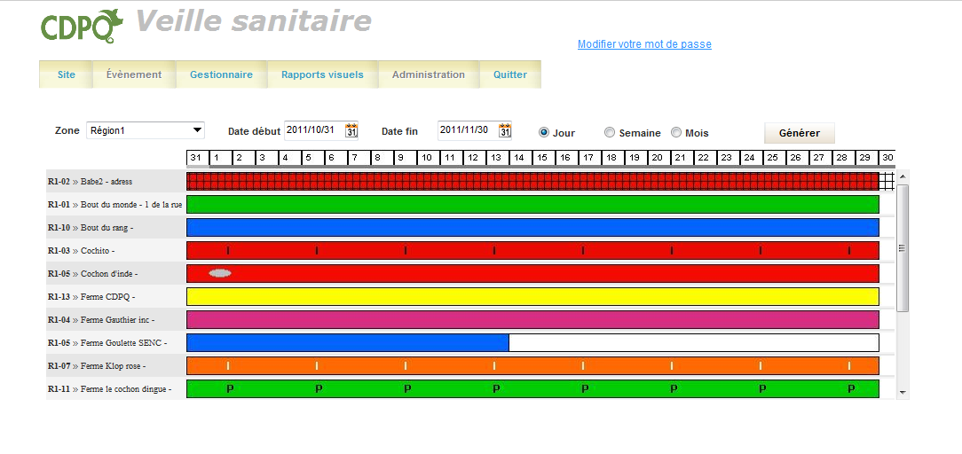

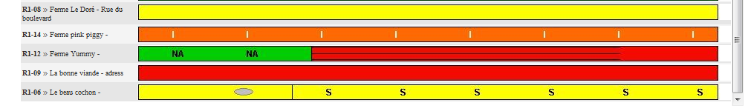
RAPPORTS VISUELS
Semaine

Slide 14

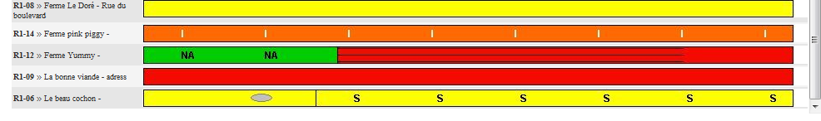
RAPPORTS VISUELS
Mois

Slide 15
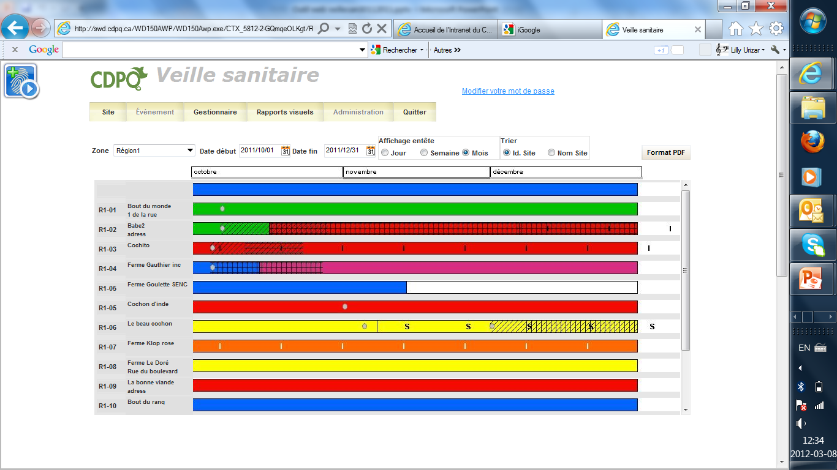
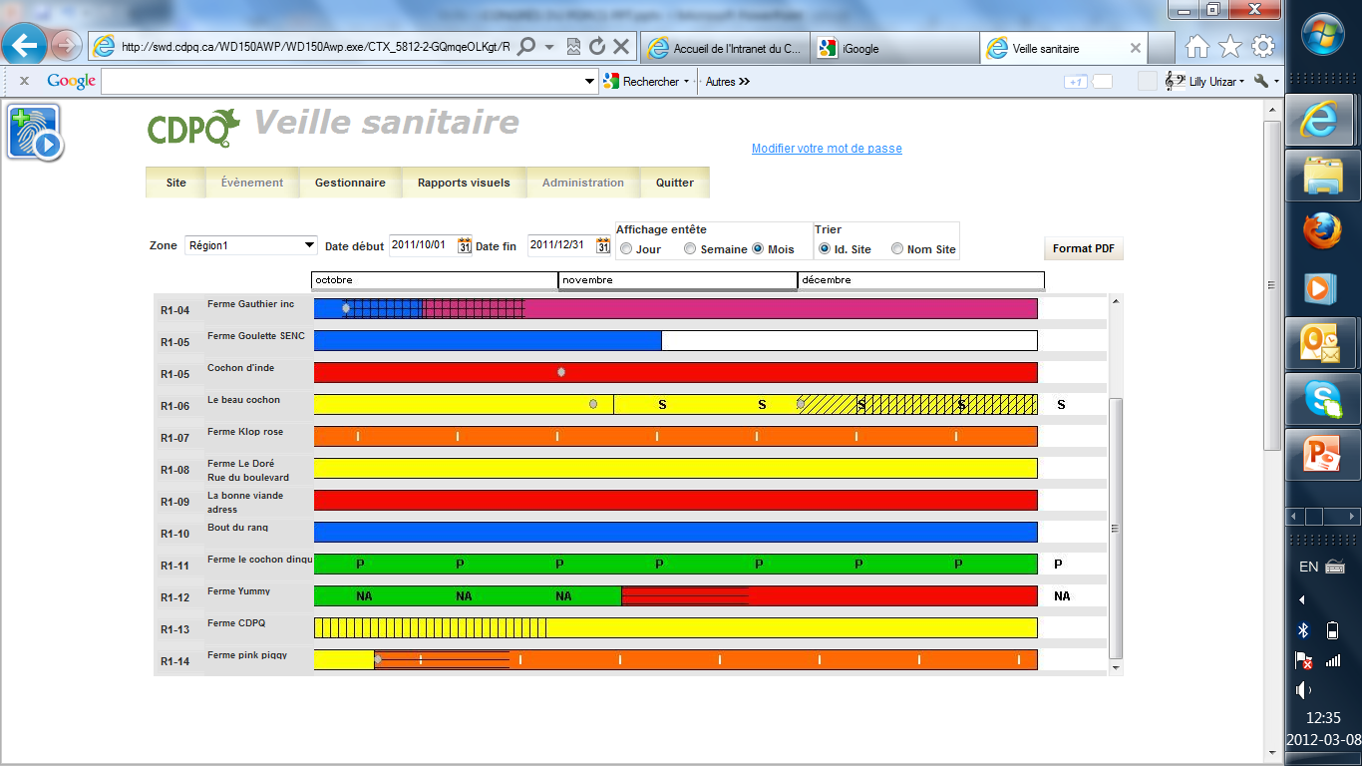
OUTIL WEB VEILLE SANITAIRE

Slide 16
INSTRUCTIONS
Zone :
Sélectionner une des zones du projet
( Sélectionner la zone disponible )
Liste des sites:
Choisir un site déjà existant
Trier par nom de site ou par # ID dite
Ajouter un site
  Écrire le nom du site sur la ligne « Nom du site »
  Attribuer un code d’identification (ID site) de façon séquentielle.
Après chaque modification, toujours sauvegarder!!!

Slide 17
INSTRUCTIONS
ID site :
Code d’identification du site selon les codes assignés à chaque région
Participant :
Participant au projet, cochez
Type de production :
Cochez
Taille du troupeau :
Nombre de truies en inventaire en maternité; ou nombre de places en pouponnière, engraissement, acclimatation et/ou quarantaine.
No AQC :
Un site de production correspond à l’ancienne définition de site (avant la possibilité de fusion des sites qui portent le même nom).

Slide 18
INSTRUCTIONS
Coordonnées géographiques :
Latitude :
Position d’un point sur Terre, au nord ou au sud de l’équateur qui est le plan de référence.
Exemple : 46,3000 (min. 4 décimales)
Longitude :
Positionnement est-ouest d’un point sur Terre.
Exemple : -71,4000 (min. 3 décimales)
Personnes:
Propriétaire site, Propriétaire animaux, Responsable du site, Vétérinaire et Intervenant.
Choisir : Liste de personnes inscrites dans cette zone.
La flèche bleue sert à ajouter ou à supprimer la personne.

Slide 19
INSTRUCTIONS
Informations:
Téléphone, Cellulaire, Télécopie, Courriel, Adresse, Municipalité, Province, Code postal
Par défaut : l’onglet Site s’affiche avec les informations correspondantes.
Pour afficher les informations d’une personne, cliquez sur le nom et le bouton Prop, Resp, Vet ou Intervenant apparaît. Cliquez sur ce bouton pour afficher l’information.
Ajouter une/des personne(s)
GESTIONNAIRE - PERSONNES
Choisir le type de personne (Intervenant, Prop. animaux, Prop. Site, Resp. site, Vétérinaire, Coordonnateur) à gauche (fonctions)
Filtrer la liste des zones
  Aucune en particulier : quand la personne apparaît dans plusieurs zones
Sélectionner la personne dans la « Liste des personnes »
Pour créer une nouvelle personne : Nouveau

Slide 20
INSTRUCTIONS
Prénom, Nom
NIM : Numéro d’identification ministériel
Téléphone, Cellulaire, Télécopieur
Courriel
Situé dans la zone :
  Aucune en particulier : quand la personne intervient dans plusieurs zones
Adresse postale, municipalité, Province, Code postal
Remarques

Slide 21
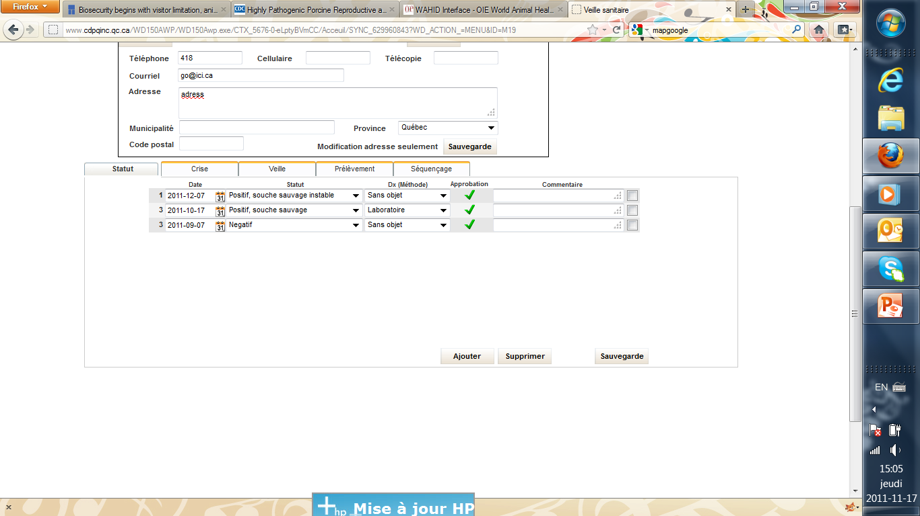
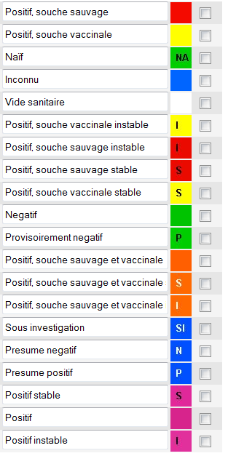
SITE : Onglets STATUT, crise, veille, prélèvement et séquençage
Ajouter :
Date : initialement la date de l’alerte, sinon date de prélèvement
Diagnostique (méthode) = Signes cliniques ou laboratoire.
Approbation : cochez si le vétérinaire approuve le Dx du statut (il faut avoir sélectionné et sauvegardé un vet pour le site)
Pour supprimer cochez le carreau et appuyer sur Supprimer
Après chaque modification, toujours sauvegarder!!!

Slide 22
Site : onglets STATUT, crise, veille, prélèvement et séquençage
Statuts :
Les couleurs sont les mêmes que sur la carte géographique
Inconnu : Statut initial et pour les sites non-participants
Sous-investigation : pour les sites participants qui font leur test et le résultat sera disponible
Présumé négatif ou positif : Statut inconnu, mais soupçonné négatif ou positif.
Positif: résultat de labo positif
Après un séquençage : Souche sauvage, vaccinale, sauvage + vaccinale
Stable : Présence d’anticorps et minimum de 90 jours sans virémie (pas d’excrétion du virus (PCR -), ni signes cliniques) dans les porcelets et porcs en croissance
Instable : Il y a de l’excrétion du virus et présence d’anticorps
Négatif : sans excrétion, ni anticorps
Provisoirement négatif : Pas d’excrétion, mais présence d’anticorps dans quelques truies adultes; introduction de cochettes de remplacement négatives sans seroconversion (min. 60 jours)
Naïf : Troupeau qui n’a jamais été en contact avec le virus.
Vide sanitaire : Le site est vide (tout plein/tout vide)
* Dans le doute, demandez l’aide de votre vétérinaire
Après chaque modification, toujours sauvegarder!!!

Slide 23
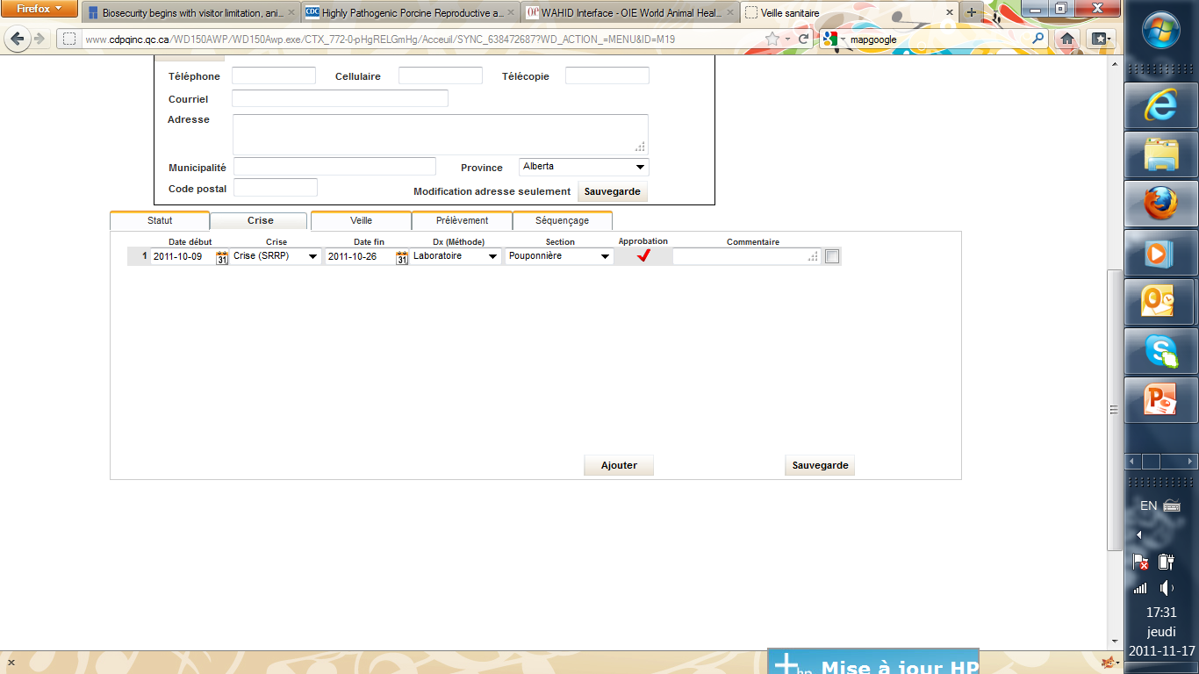

Site : onglets statut, CRISE, veille, prélèvement et séquençage
Date estimée du début de crise
Date estimée de la fin de la crise
Diagnostique (Méthode) : détectée par :
Signes cliniques ou Laboratoire
Section :
La section ou combinaison de sections qui sont affectées par la crise
Approbation du Dx par le vétérinaire
Type de crise: initialement inconnue
Après un résultat de labo positif, remplacez le type de crise par SRRP (pour le moment c’est juste SRRP, mais dans un futur, d’autres options pourraient se rajouter)

Slide 24
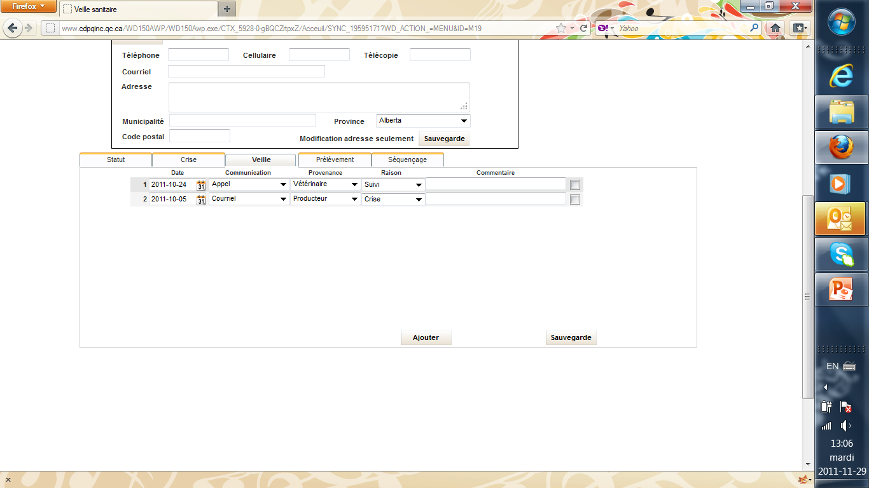
Site : onglets statut, crise, VEILLE, prélèvement et séquençage
# d’affichage : aide de référence, non-séquentielle
Date de communication : pour connaître le statut, donner une alerte de crise ou faire le suivi
Communication : Appel, courriel ou fax
Provenance : Coordonnateur, intervenant, vétérinaire ou producteur
Raison de communication : crise, suivi, prélèvement, visite du vet ou d’un intervenant (technicien ou autre)

Slide 25
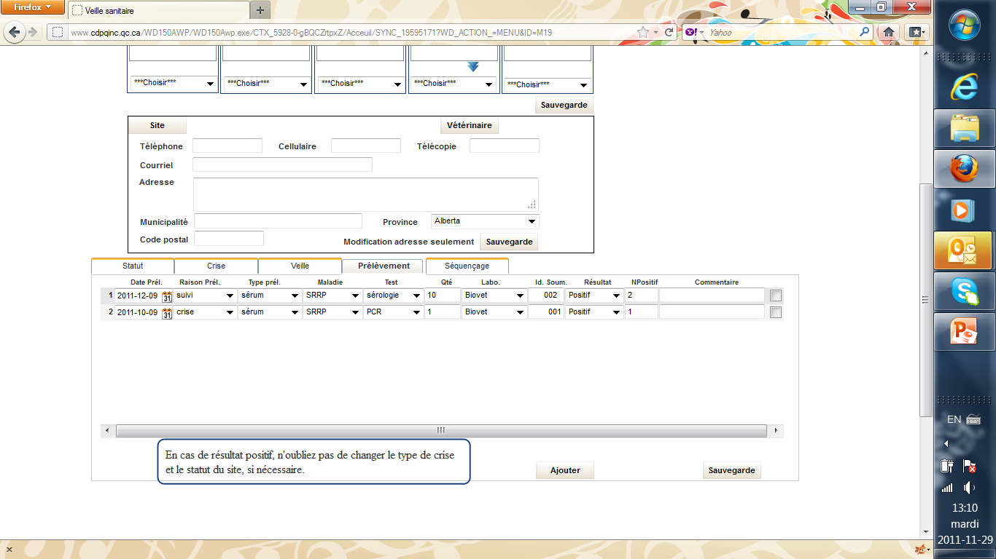
Site : onglets statut, crise, veille, PRÉLÈVEMENT et séquençage
Date de prélèvement
Raison de prélèvement : Crise ou suivi
Type de prélèvement : Sérum, tissu ou salive
Maladie : SRRP
Test : PCR, sérologie (ELISA), nécropsie
Quantité : quantité d’échantillons ou tubes analysés (ou pools en cas de PCR)
Inscrire un PCR par ligne
Laboratoire : Biovet, FMV, ou MAPAQ
Id. Soum : # d’identification du labo
Résultat : positif ou négatif
Npositif : nombre d’échantillons ou tubes positifs
Après chaque modification, toujours sauvegarder!!!

Slide 26
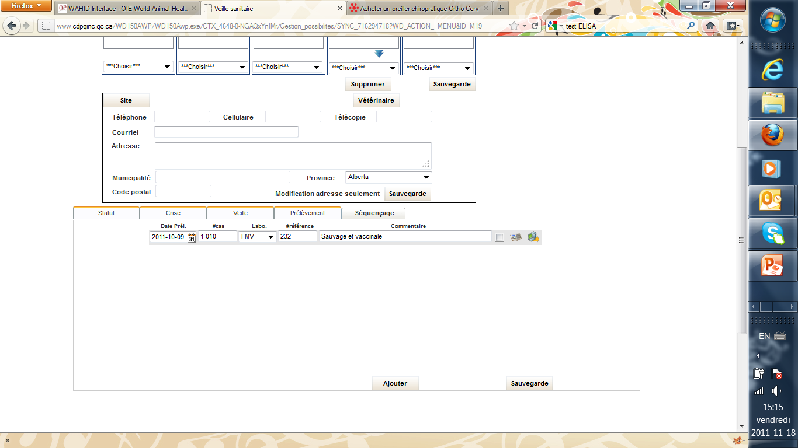
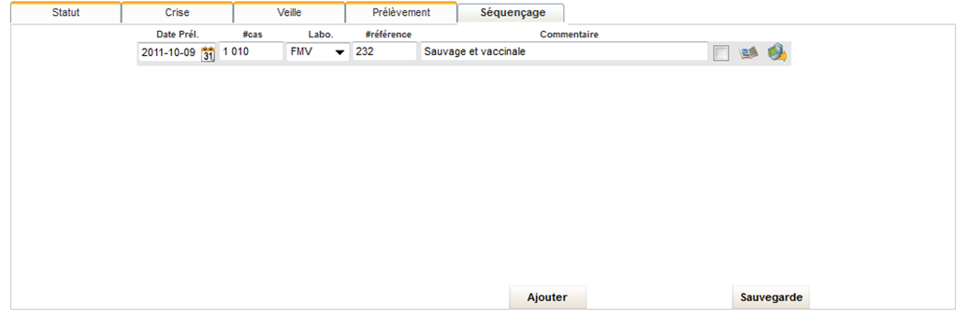
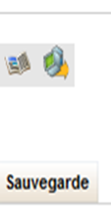
Site : onglets statut, crise, veille, prélèvement et SÉQUENÇAGE
Date de prélèvement : référence au prélèvement du PCR original, voir rapport de labo
# cas : # séquence (voir rapport de séquençage)
Labo : Biovet, FMV, MAPAQ
# référence : voir rapport de séquençage
Commentaire : type de souche ou autre.
En construction:
Lien au résultat de labo (pdf)
Sauvegarder un document dans le réseau
Après chaque modification, toujours sauvegarder!!!

Slide 27
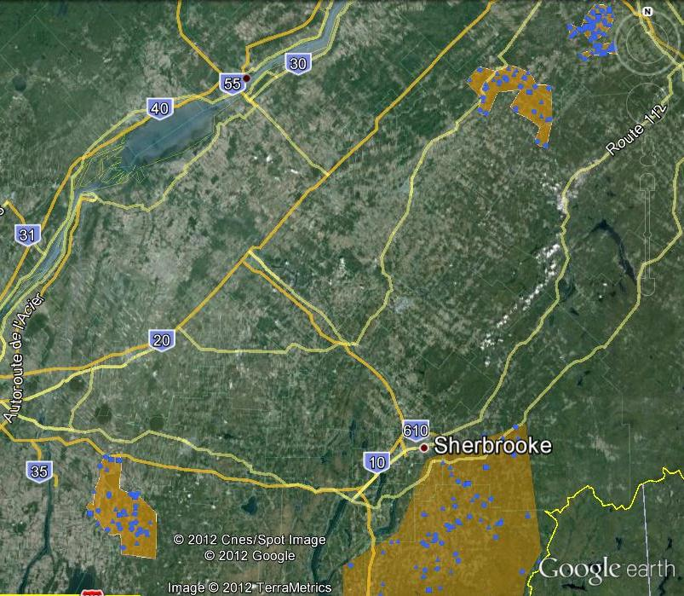
Carte géolocalisation
Localisation géographiques des zones et sites participants

Slide 28
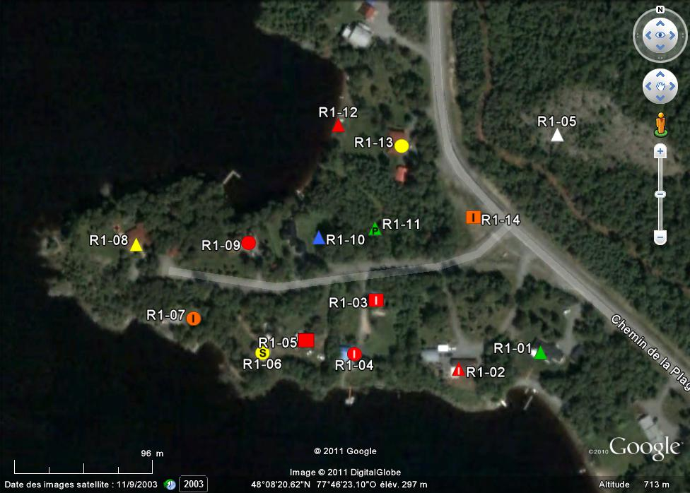
Carte géolocalisation
Types de production et statuts sanitaires des sites participants

Slide 29
TYPE DE PRODUCTION
Carte géolocalisation
TRUIES
Engraissement
Pouponnière

Slide 30
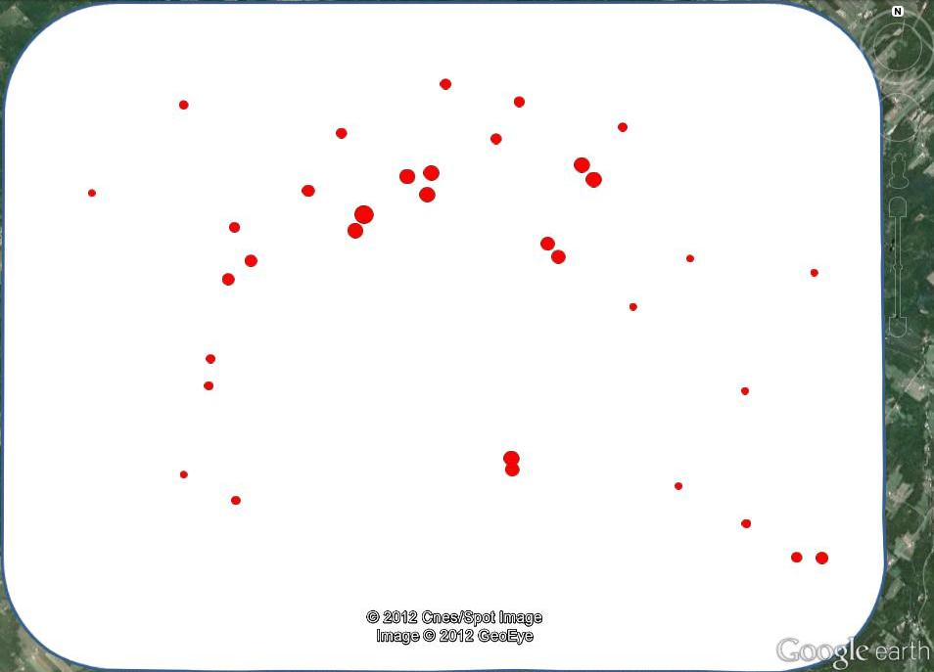
Carte géolocalisation
Estimation des risques de contamination su SRRP

Slide 31
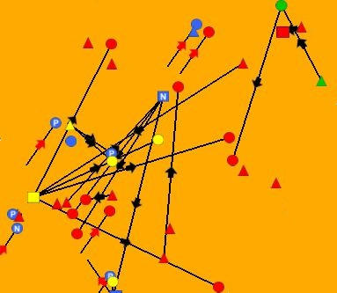
Carte géolocalisation
Carte de déplacements des porcs et les pyramides sanitaires
* Carte des souches virales

